Slide 1
Základní stavební kameny čtenářství
VIKBB35 – vymezení z přednášek 29.9., 6.10., 13.10.
* Označené slidy vychází z diskuze studentů na přednáškách, nemusí zahrnovat komplexní odpovědí na dané otázky, ale i tak nabízí pohled na danou problematiku a mohou být pro vás návodné.

Slide 2
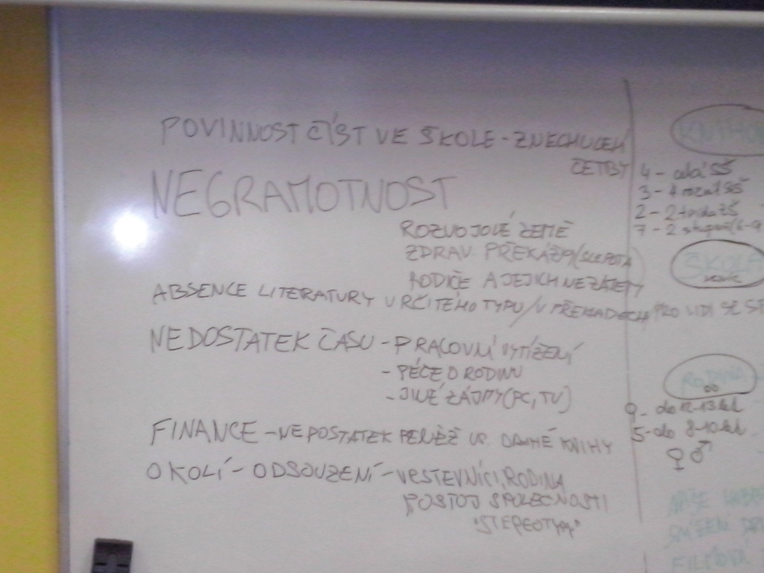
*Co ovlivňuje nečtenářství?

Slide 3
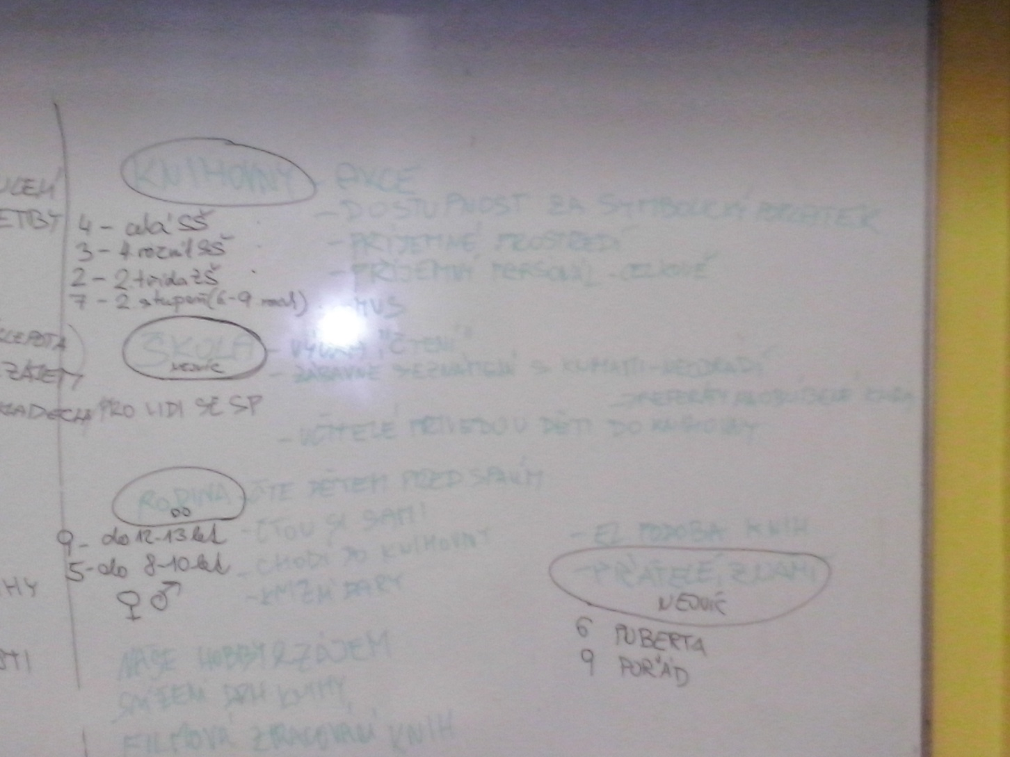
*Co ovlivŇuje čtenářství v kontextu věku?

Slide 4
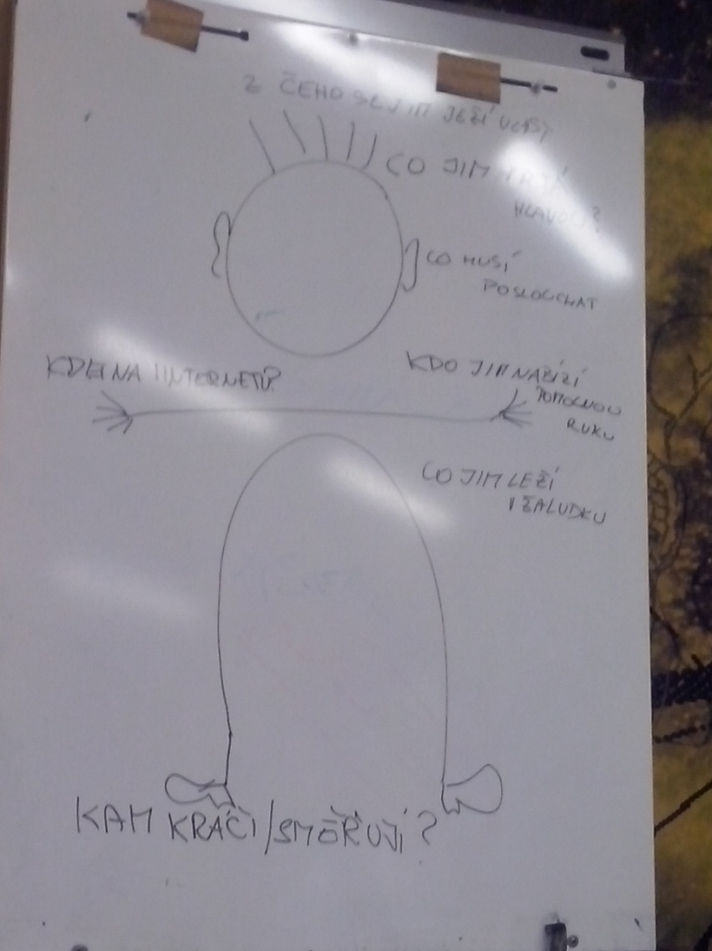
Vymezení návštěvníků knihoven
Z čeho se jim ježí vlasy?
Co jim vrtá hlavou?
Co musí poslouchat?
Kdo jim nabídne pomocnou ruku?
Kde hledají na internetu?
Co jim leží v žaludku?
Kam směrují?

Slide 5
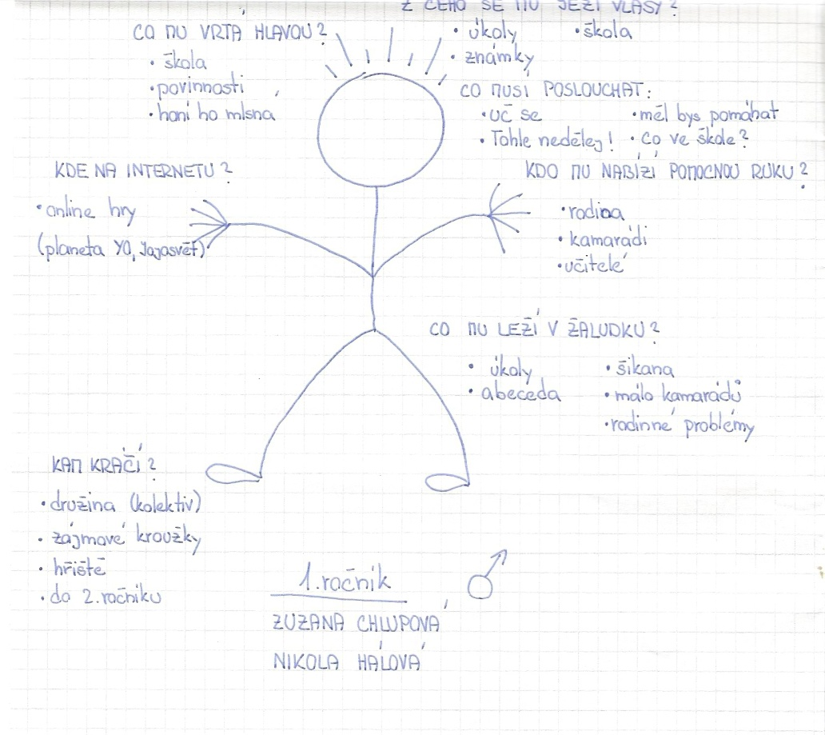
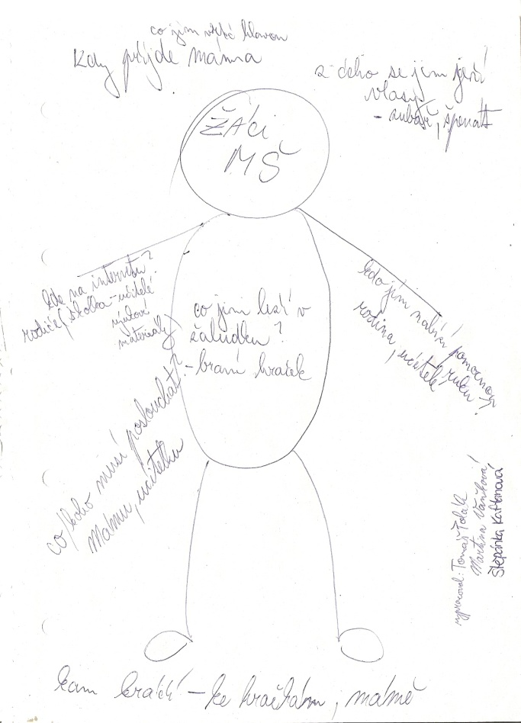
*1. ročník
*MŠ

Slide 6
*Cílová skupina: žáci MŠ
Knihovna se snaží zaujmout:
  Knihy podle filmů, které znají z TV
  Herní prostor (společnost)
  hračky
Knihovna se snaží získat:
  Příjemné prostředí s prostorem pro hru
  Klub maminek (loutka jako pomocník při výchově)
  Možnost hry – tvoření, workshopy, pohybové dílny
Co musí v knihovně dodržovat:
  Nesmí pobíhat v prostorách knihovny, hlučet, dělat nepořádek v knihách
  Poslouchat rodiče
Jak se je knihovna snaží zabavit:
  Hračky
Jak se je snaží vzdělávat:
  Naučná literatura pro nejmenší (např. Velká kniha malého školáka, Bible)
  Výuka jazyků pro nejmenší
  Básničky, říkadla
  Jemná motorika

Slide 7
*Důvody, proč chodí do knihovny žáci MŠ?
Samozřejmě široká nabídka knih všeho druhu (povinná četba, časopisy) 14x
Pravidelná odpoledne s deskovými hrami 5x
CD, DVD
Možnost strávit v knihovně čas mezi školou a kroužkem 4x
Zábava
Poprvé do školy – Poprvé do knihovny (pasování, registrace zdarma) 2x
NsA
Kroužky
Rozvoj fantazie 3x
Obohacení kreativity
Kulturní instituce jako divadlo
Naučit se něco nového
Rozvoj slovní zásoby 2x
Podpora čtenářství
Zajímavá témata
SŠ
výzdoba 2x
Příjemné prostředí 3x
Odpočinkový prostor 2x
Dětské výtvarné práce pro knihovny

Slide 8
*Cílová skupin 1. stupeň ZŠ
Knihovna se snaží zaujmout:
  Knihy pro danou věkovou skupinu, komiksy, časopisy
  Akce, soutěže
  PC
  Pohádky
Knihovna se snaží získat:
  Nabídka knih, časopisy, komiksy, první čtení
  Akce
  Registrace prvňáčků zdarma
  Hračky
  Dětský koutek
  Milý personál
Co musí v knihovně dodržovat:
  Řád
  Půjčování a vracení
  Bezpečnost
  Pravidla etiky, morálky
Jak se je knihovna snaží zabavit:
  Autorské čtení, výtvarné kroužky, akce
  Stolní hry
  Dětský koutek
  Hračky
Jak se je snaží vzdělávat:
  První čtení, encyklopedie, cizojazyčná literatura, příruční knihovna (encyklopedie)
  Výtvarné kroužky, akce
  Rady pracovníků

Slide 9
*Důvody, proč chodí do knihovny žáci 1.ročníku?
Samozřejmě široká nabídka knih všeho druhu (povinná četba, časopisy) 14x
Pravidelná odpoledne s deskovými hrami 5x
Nabídka využití PC nejen ke studijním účelům
počítače 2x
Možnost strávit v knihovně čas mezi školou a kroužkem 4x
Zábava
Poprvé do školy – Poprvé do knihovny (pasování, registrace zdarma) 2x
Kroužky
Knihovna je tu stále pro něho
Rozvoj fantazie 3x
Obohacení kreativity
Kulturní instituce jako divadlo
Vzdělávací akce, besedy 6x
Naučit se něco nového
Rozvoj slovní zásoby 2x
Podpora čtenářství
Kvůli schopnosti hledat a najít odpovědi
Hledání pomoci
Zajímavá témata
Příjemné prostředí 3x
Odpočinkový prostor 2x
Dětské výtvarné práce pro knihovny

Slide 10
*Důvody, proč chodí do knihovny žáci 2.-4. ročníku?
Samozřejmě široká nabídka knih všeho druhu (povinná četba, časopisy) 14x
Pravidelná odpoledne s deskovými hrami 5x
CD, DVD
Nabídka využití PC nejen ke studijním účelům
internet 6x
počítače 2x
Možnost strávit v knihovně čas mezi školou a kroužkem 4x
Zábava
NsA
Kroužky
Knihovna je tu stále pro něho
Rozvoj fantazie 3x
Obohacení kreativity
Kulturní instituce jako divadlo
Vzdělávací akce, besedy 6x
Naučit se něco nového
Rozvoj slovní zásoby 2x
Podpora čtenářství
Kvůli schopnosti hledat a najít odpovědi
Rozšíření obzoru pro vlastní budoucnost
Hledání pomoci
Zajímavá témata
podklady pro referáty 2x
Naučí se orientovat v knihovně, výhoda pro budoucí studium
výzdoba 2x
Příjemné prostředí 3x
Odpočinkový prostor 2x
Dětské výtvarné práce pro knihovny

Slide 11
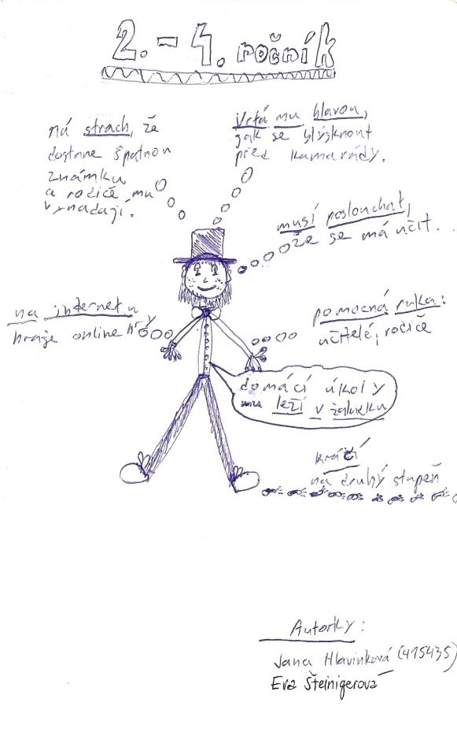
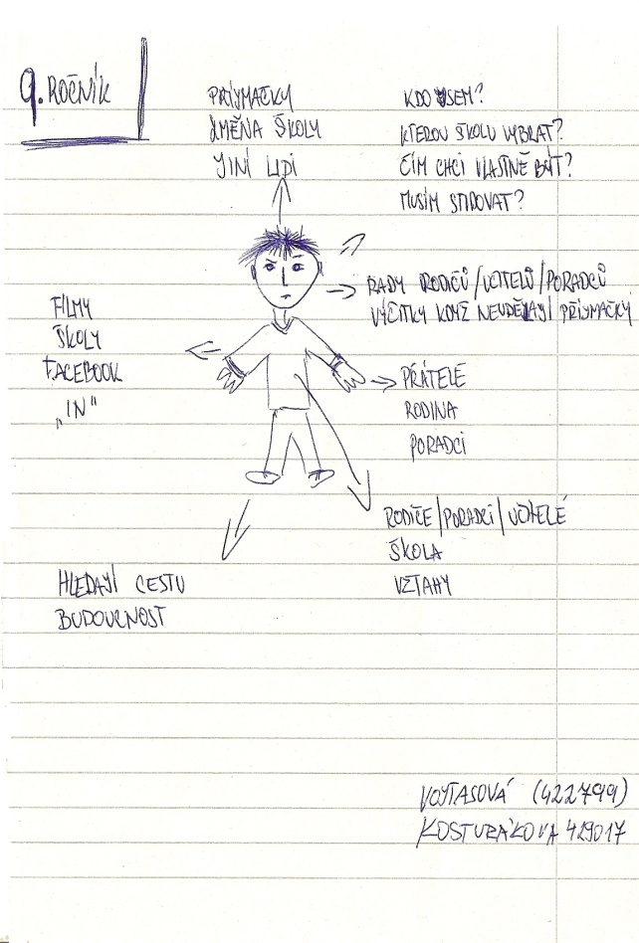
*2.-4. ročník
*9. ročník

Slide 12
*Důvody, proč chodí do knihovny žáci 9. ročníků zŠ?
Samozřejmě široká nabídka knih všeho druhu (povinná četba, časopisy) 14x
CD, DVD
Dostupnost literatury
Nabídka využití PC nejen ke studijním účelům
internet 6x
počítače 2x
databáze
Zábava
NsA
Úspora financí 2x
registrace zdarma (12-19 let, MZK), průkazka pro nadané děti
Knihovna je tu stále pro něho
Možnost podílet se na činnosti knihoven
Obohacení kreativity
Vzdělávací akce, besedy 6x
Naučit se něco nového
Kvůli schopnosti hledat a najít odpovědi
Rozšíření obzoru pro vlastní budoucnost
Budoucí studium
Zajímavá témata
podklady pro referáty 2x
Příprava na příjímací zkoušky na SŠ
Příjemné prostředí 3x
Odpočinkový prostor 2x

Slide 13
*Cílová skupina 5.-9. ročník zŠ
Knihovna se snaží zaujmout:
  Příjemné prostředí, výzdoba
  Propagované akce (divadelní představení)
  Dostupnost (knihovna v centru, blízko)
Knihovna se snaží získat:
  Zábavnými akcemi, soutěžemi
  Slevami při registraci
  Dobře zásobený fond, nové knihy, povinná četba
Co musí v knihovně dodržovat:
  To, co všichni: být ohleduplní ke knihám i k ostatním
  Včas vracet knihy
  Dodržovat řád knihovny
Jak se je knihovna snaží zabavit:
  Knihami
  Počítači
  Výstavami, akcemi
Jak se je snaží vzdělávat:
  Vzdělávacími akcemi pro školy (kurzy, workshopy…)
  Doporučením knih, které by si měli přečíst (na stolech, výstavkách, paní knihovnice poradí…)

Slide 14
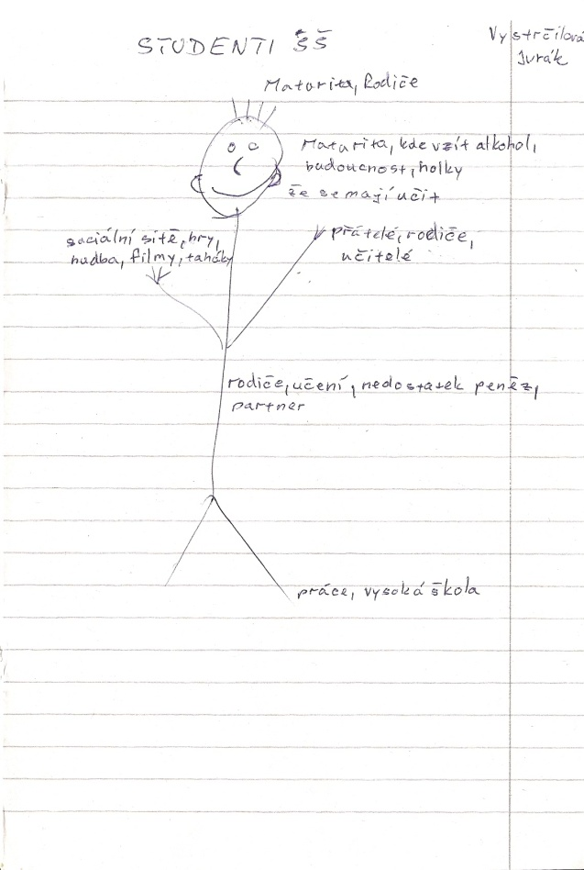
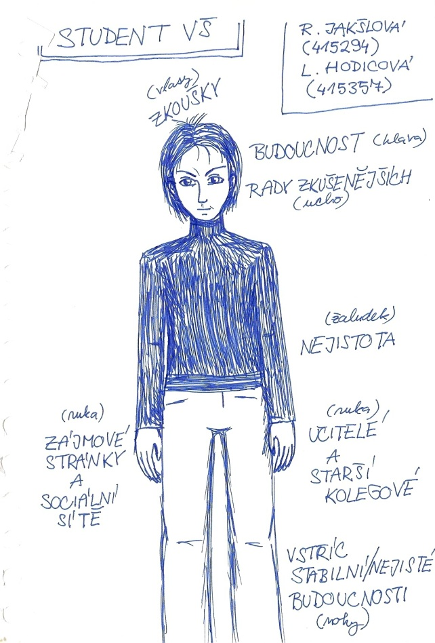
*Studenti SŠ
*Studenti vŠ

Slide 15
*Důvody, proč chodí do knihovny studenti sŠ?
Samozřejmě široká nabídka knih všeho druhu (povinná četba, časopisy) 14x
Pravidelná odpoledne s deskovými hrami 5x
CD, DVD
Dostupnost módní literatury
Nabídka využití PC nejen ke studijním účelům
internet 6x
počítače 2x
Zábava
NsA
Úspora financí 2x
registrace zdarma (12-19 let, MZK), průkazka pro nadané děti
Knihovna je tu stále pro něho
Možnost podílet se na činnosti knihoven
Rozvoj fantazie 3x
Obohacení kreativity
Kulturní instituce jako divadlo
Vzdělávací akce, besedy 6x
Naučit se něco nového
Rozvoj slovní zásoby 2x
Podpora čtenářství
Kvůli schopnosti hledat a najít odpovědi
Rozšíření obzoru pro vlastní budoucnost
Hledání pomoci
Budoucí studium, zvykání si na školní prostředí VŠ
Zajímavá témata
podklady pro referáty 2x
Naučí se orientovat v knihovně, výhoda pro budoucí studium
Příjemné prostředí 3x
Odpočinkový prostor 2x

Slide 16
*Cílová skupina: studenti vŠ
Knihovna se snaží zaujmout:
  Studijní materiály, knihy
  Přístup k internetu, databázím
  Vzdělávací přednášky
  MVS
Knihovna se snaží získat:
  Slevy, výhodnější ceny, některé bezplatné služby
  Studijní prostory
  Multimédia a přístup k internetu
  Pracovní pozice pro absolventy
  Otevírací doba
  Pohodlné posezení
  Společenské a vzdělávací akce
Co musí v knihovně dodržovat:
  Knihovní řád
  Výpůjční řád
  Otevírací dobu
Jak se je knihovna snaží zabavit:
  Vzdělávací a společenské akce
  Autorská čtení
Jak se je snaží vzdělávat:
  Studijní materiály
  Vzdělávací akce

Slide 17
Důvody, proč chodí do knihovny studenti vš – budoucí učitelé?
Spousta odb. knih jako inspirace k výuce (i beletrie) 15x
Příprava materiálů na vyučování, např. příprava prezentací, kopírování učebnic, rešerše 3x
dborná školení 5x
Sebevzdělávání 3x
Informační zdroje, Databáze 6x
Studovna 1x
Zajímavé kulturní akce 2x
Dostupnost knihovny u školy
Velký, klidný prostor (pro sebe, i pro výuku) 3x
Četba 3x
Kavárna
Ušetření (učitelský plat)

Slide 18
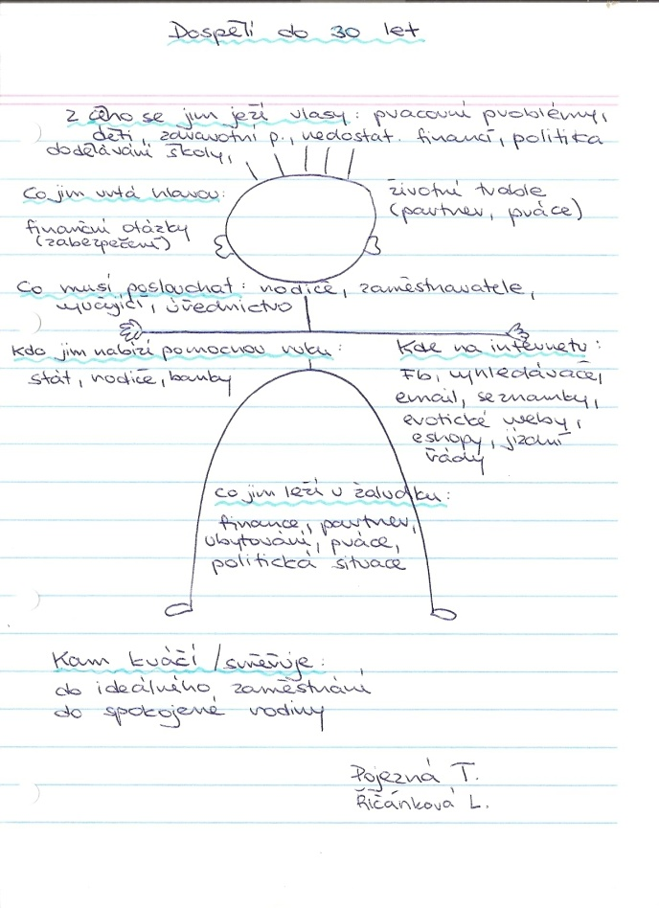
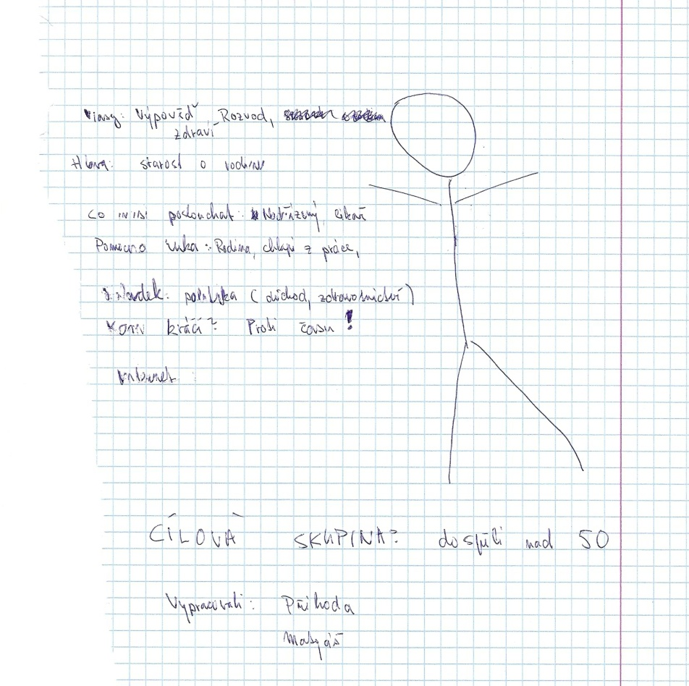
*Dospělí do 30 let
*Dospělí nad 50 let

Slide 19
*Důvody, proč chodí do knihovny dospělí do 30.let - učitelé?
Spousta odb. knih jako inspirace k výuce (i beletrie) 15x
měl by znát prostředí knihovny, aby byl schopen sem nasměrovat žáky 5x
má možnost využít databázi informací o osobnostech a památkách našeho
regionu, jejíž součástí je i kalendárium s výročími narození a úmrtí
osobností spjatých s naším regionem (např. Eduard Petiška) 3x
Příprava materiálů na vyučování, např. příprava prezentací, kopírování učebnic, rešerše 3x
Využití knihovny pro výuku formou besed / seminářů/ exkurzí 7x
Snižování bariér Ruku v ruce
Spolupráce školy a knihovny 2x
Odborná školení 5x
Sebevzdělávání 3x
Inspirace programy pro děti, aby mohl něco podobného dělat v hodinách
Informační zdroje, Databáze 6x
Zajímavé kulturní akce 2x
Dostupnost knihovny u školy
Četba 3x
Chce být studentům příkladem 2x

Slide 20
*Cílová skupina senioři
Knihovna se snaží zaujmout:
  Akce a workshopy
  Dostupnost internetu
Knihovna se snaží získat:
  Dostupností v centru, centrální výpůjční pult
  Snížené poplatky
  Nákupní košíky na knížky
  Výtah
  Šatna u vstupu
Co musí v knihovně dodržovat:
  Knihovní řád
Jak se je knihovna snaží zabavit:
  Kulturní akce
  Relaxační zóny
Jak se je snaží vzdělávat:
  Workshopy
  Výstavy

Slide 21
*Důvody, proč chodí do knihovny dospělí senioři - učitelé?
Spousta odb. knih jako inspirace k výuce (i beletrie) 15x
měl by znát prostředí knihovny, aby byl schopen sem nasměrovat žáky 5x
má možnost využít databázi informací o osobnostech a památkách našeho
regionu, jejíž součástí je i kalendárium s výročími narození a úmrtí
osobností spjatých s naším regionem (např. Eduard Petiška) 3x
Příprava materiálů na vyučování, např. příprava prezentací, kopírování učebnic, rešerše 3x
Využití knihovny pro výuku formou besed / seminářů/ exkurzí 7x
Snižování bariér Ruku v ruce
Spolupráce školy a knihovny 2x
Sebevzdělávání 3x
Inspirace programy pro děti, aby mohl něco podobného dělat v hodinách
Informační zdroje, Databáze 6x
Studovna 1x
Dostupnost knihovny u školy
Velký, klidný prostor (pro sebe, i pro výuku) 3x
Četba 3x
Chce být studentům příkladem 2x
Ušetření (učitelský plat)

Slide 22
Knihovny se snaží zaujmout
Interiéry a jejich vybavením, uspořádáním
  https://plus.google.com/u/0/photos/100186316768000019338/albums/6069416007572123905
Propagační předměty
  http://www.nocsandersenem.cz/
  http://skip.nkp.cz/akcTyden04plak.htm
  http://skip.nkp.cz/akcSkolaNaruby.htm
  http://knihovnam.nkp.cz/sekce.php3?page=05_St/kalendar.htm
  …

Slide 23
Stanovení cílů programu
Při přípravě programu je nutné nejdříve stanovit, jakých cílů v programu chcete dosáhnout.
Cíle musí vycházet z potřeb cílové skupiny a z její charakteristiky.
V případě žáků MŠ, ZŠ a SŠ je nutné brát ohled také na očekávání a potřeby pedagogů, kteří se žáky přicházejí.

Slide 24
Téma: Olympiáda a možné cíle vzdělávacího programu
Myšlenky olympiády –rovnost, stav míru…
Osobní příběh
Popularizace sportu
Orientace v knihách na téma sport
Vyhledávání na internetu
Vyhledávání v knihách
diskuze
Prezentace
Práce ve skupinách
Čeští sportovci a jejich odkaz
Rozvoj patriotismu
…

